Slide 1


GIÁO ÁN PHÁT TRIỂN NHẬN THỨC
Đề tài: Nhận biết tập nói “ Quả Cam”
)
Số trẻ: 15 – 20 trẻ
Thời gian: 15 – 20 phút

Slide 2
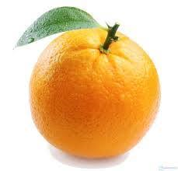
Nhận biết quả cam

Slide 4

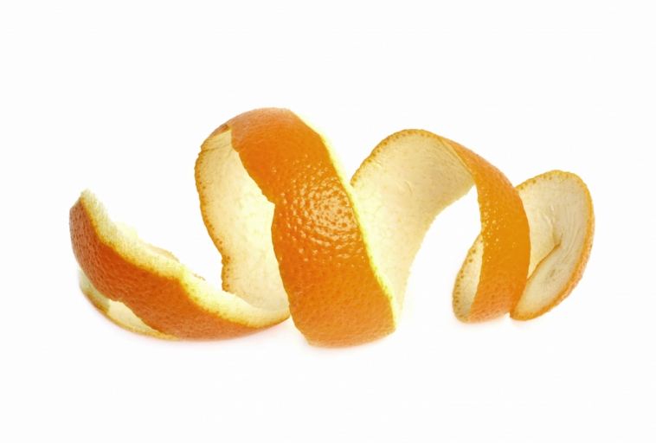
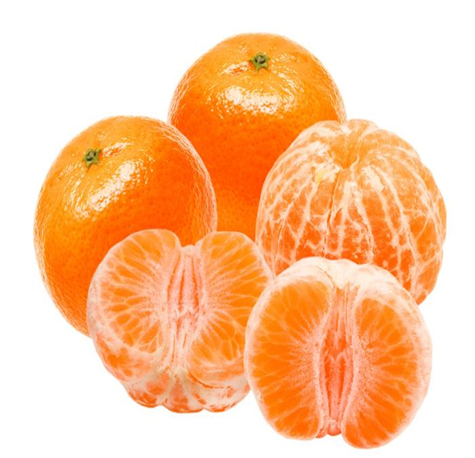

Slide 5
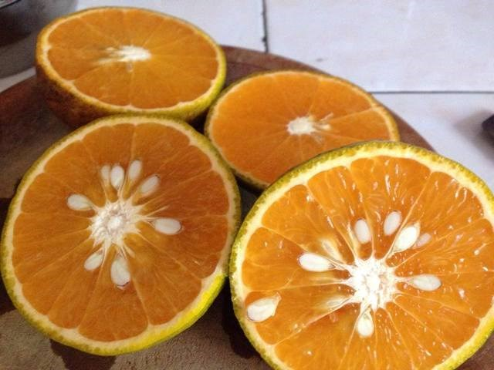

Slide 6

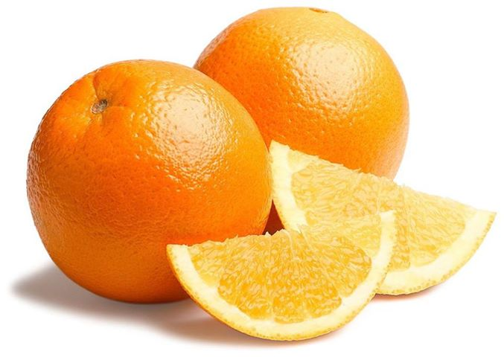

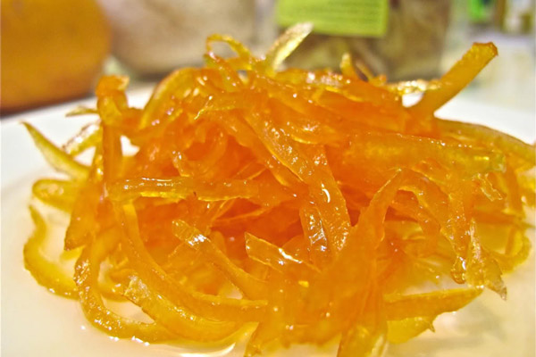
Giáo dục : Lợi ích của quả cam

Slide 7
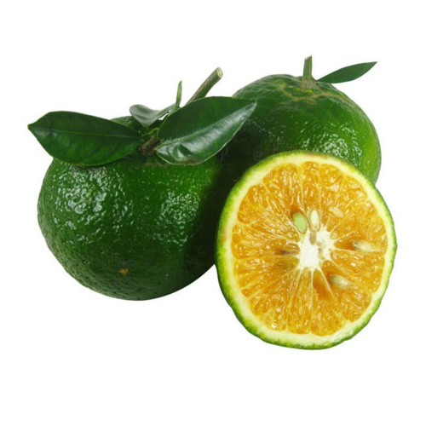
Mở rộng

Slide 8
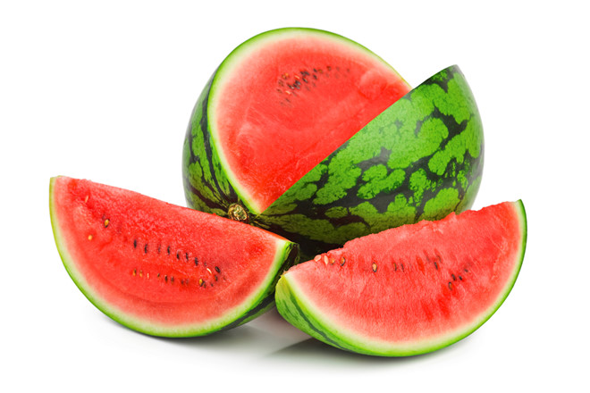

Slide 9


Slide 10
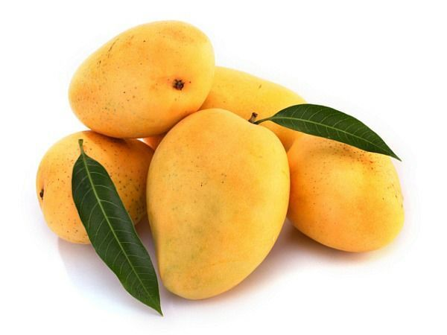

Slide 11



